Slide 1
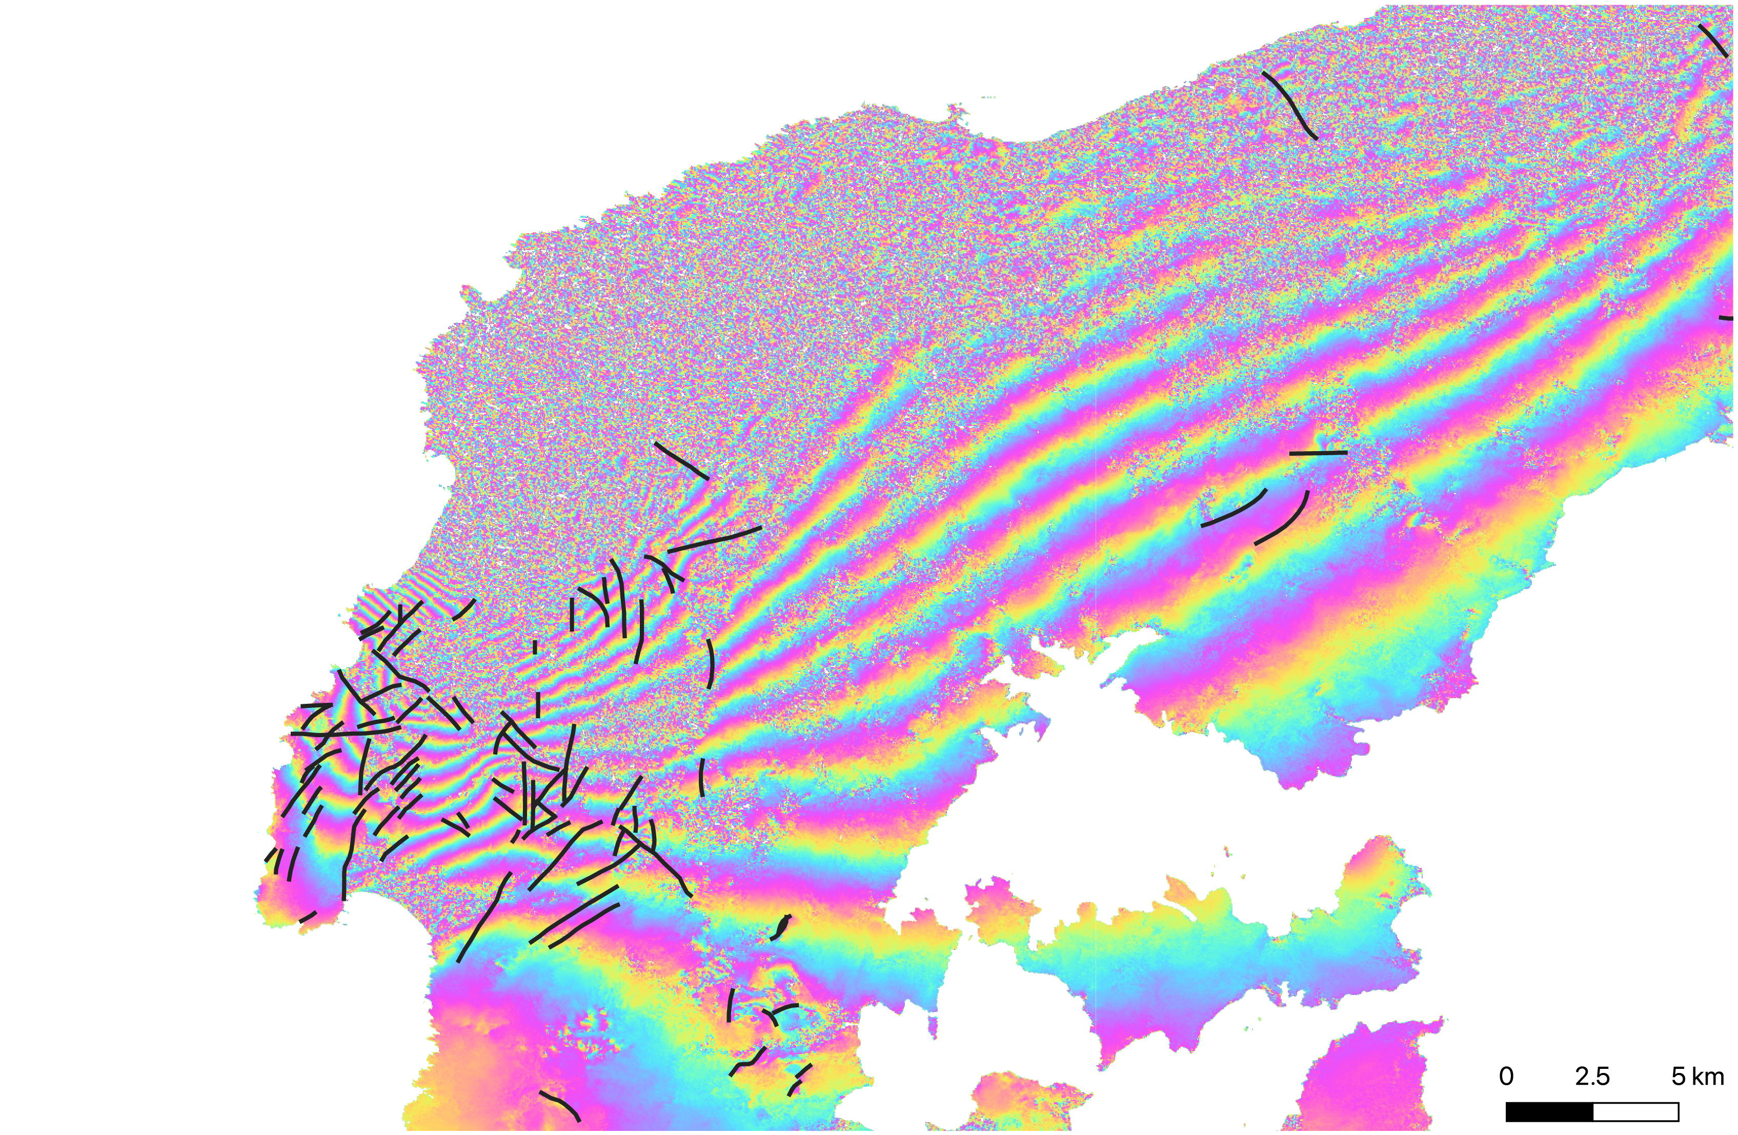
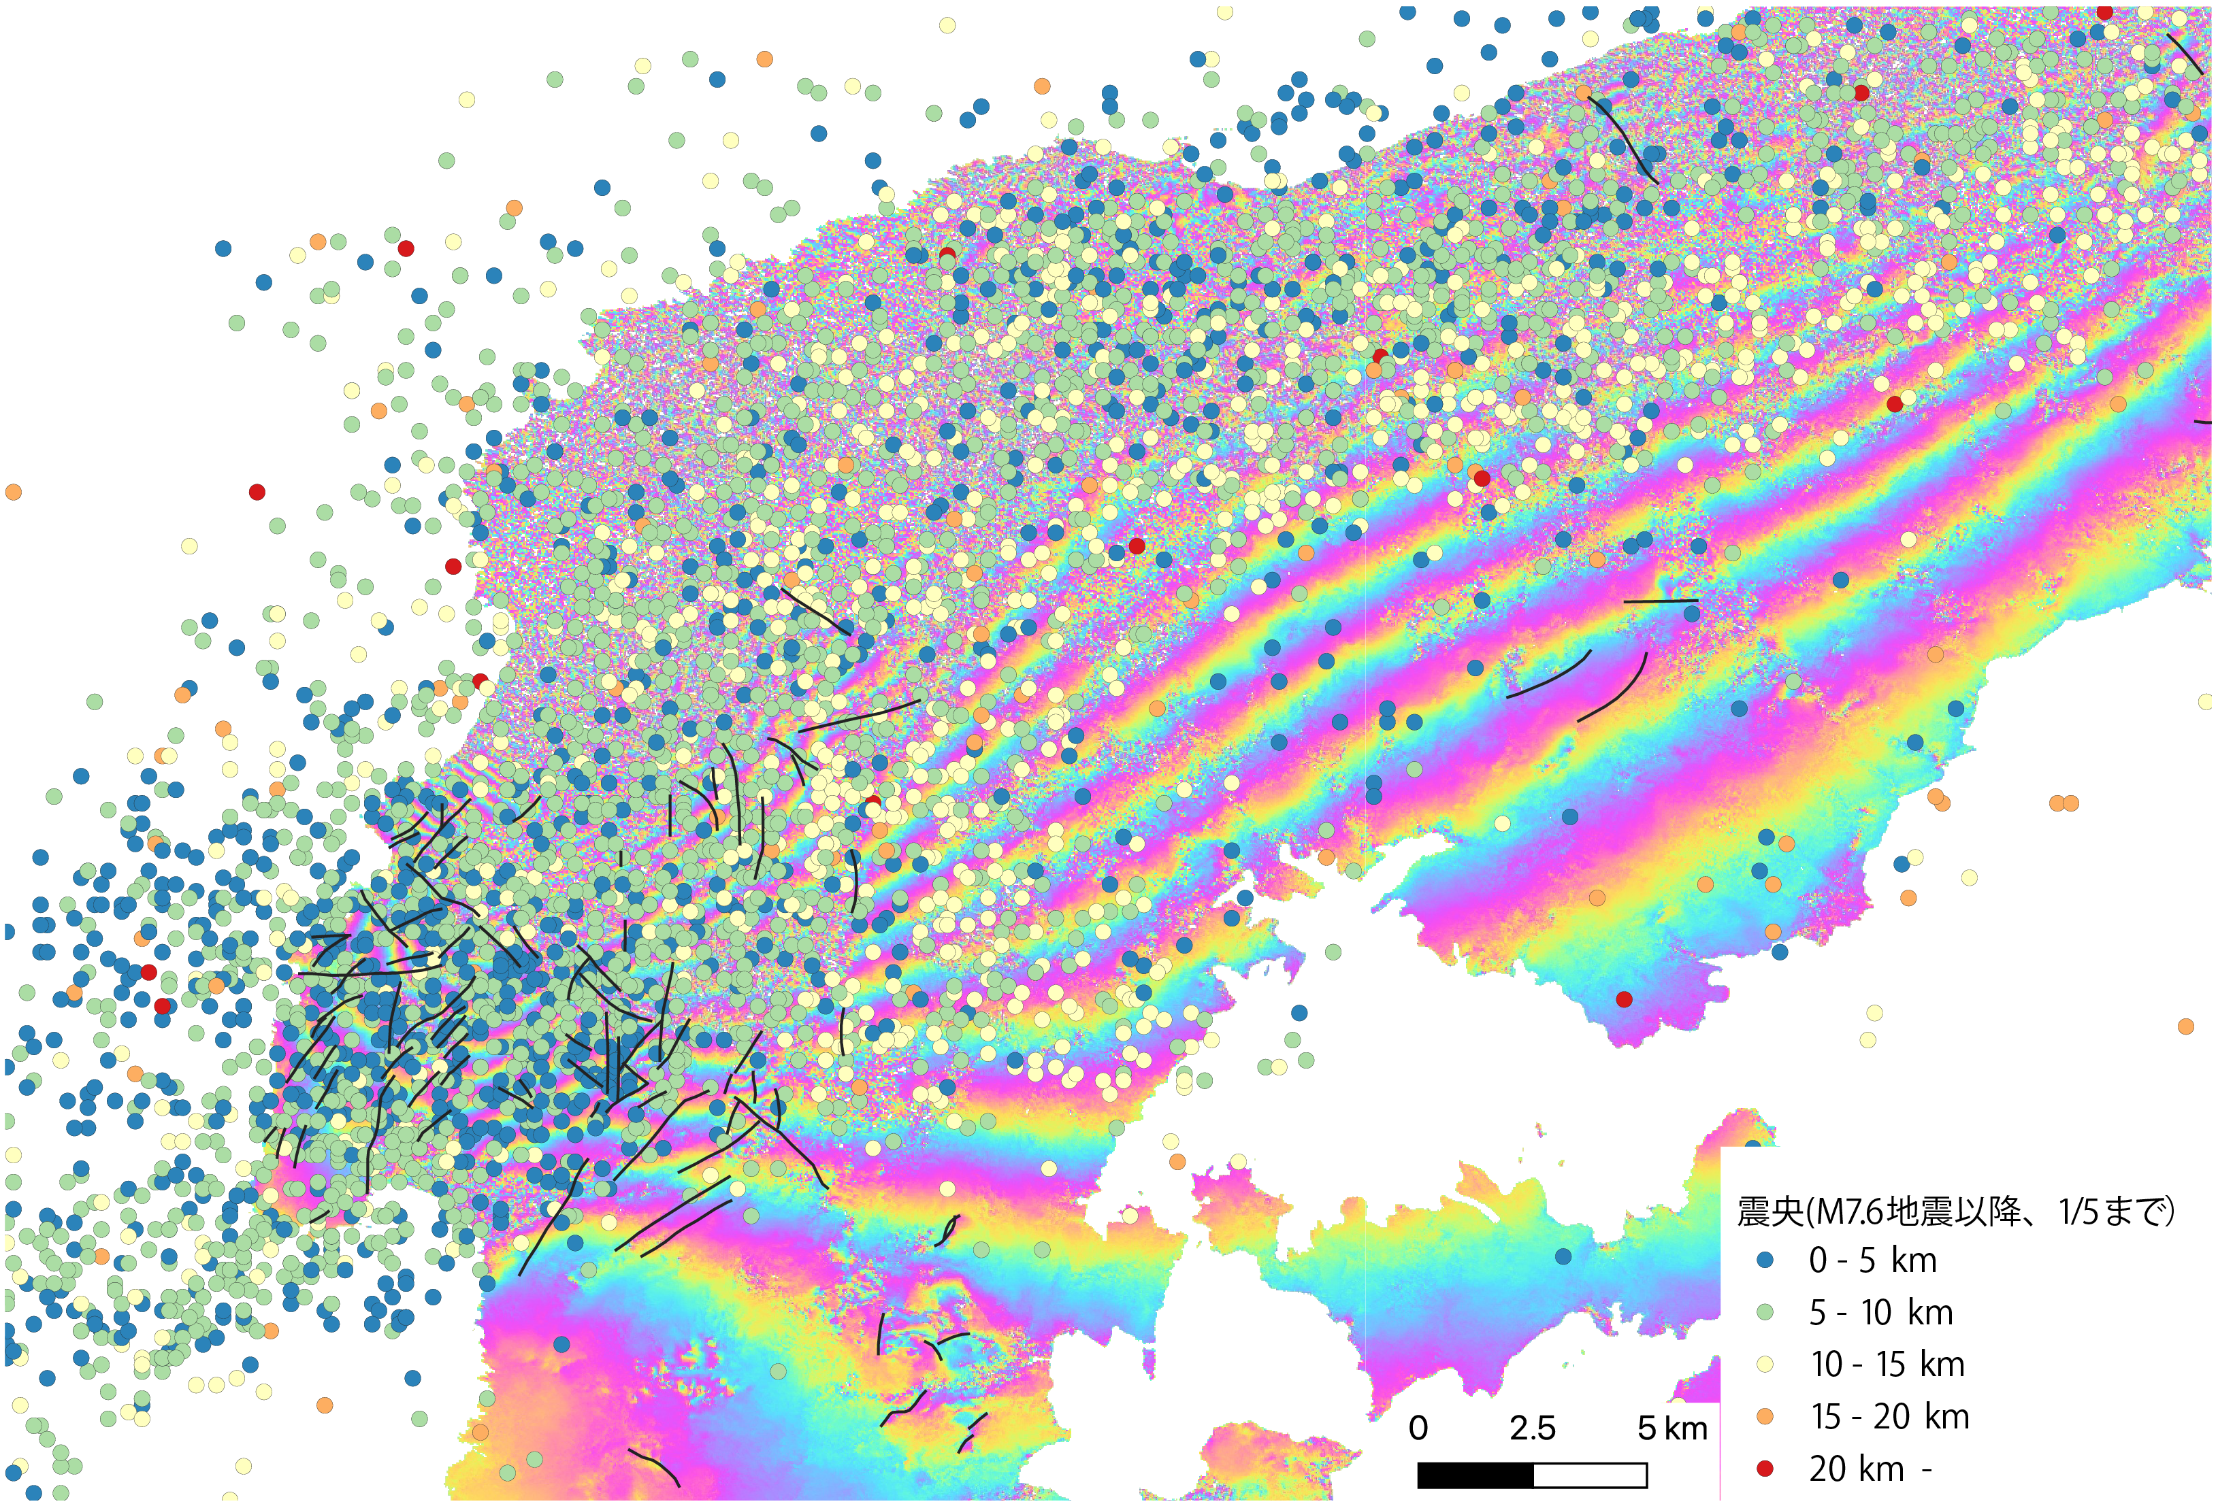
黒線：干渉縞の不連続が確認できる箇所
浅い地震（青色）活発領域に、地表地震断層が密集

